Slide 1
Témoins et témoignages : quelle place dans l’enseignement de l’histoire?
G Willems, PFA
2020-2021
Mardi 1° juin 2021
Lycée Galliéni

Slide 2
Le témoin et l’historien : le point de vue de Simone Veil
https://memoiresdesdeportations.org/
2020-12-11 13-36-40.mkv : « le temps de l’Après »

Slide 3
Le témoin et l’historien : opposition ou complémentarité?
Opposition entre le témoin et l’historien ?
Pour l’historien « de la Sorbonne », le témoignage n’a pas sa place dans les colloques, dans les années 60
Pour Simone Veil, le témoin dit la vérité
Une source parmi d’autres?
Opposition entre l’histoire universitaire et l’histoire scolaire ?

Slide 4
Le témoin et l’historien : opposition ou complémentarité?
Opposition entre le témoin et l’historien ?
Pour l’historien « de la Sorbonne », le témoignage n’a pas sa place dans les colloques
Pour Simone Veil, le témoin dit la vérité
Une source parmi d’autres?
Opposition entre l’histoire universitaire et l’histoire scolaire ?
Trouver un partage de pratiques

Slide 5
Le témoin et l’historien : opposition ou complémentarité?
Révélateur des débats épistémologiques, des outils de l’histoire, qui peuvent exister depuis la fin du XIX° siècle et à partir des années 70
Quels rapports les historiens entretiennent-ils avec le témoignage?

Slide 6
L’historien et le témoignage
“La mémoire des témoins des événements est le plus beau matériau de l’histoire”
Jacques Le Goff in Histoire et Mémoire, 1988
Un témoignage suffit-il à faire savoir?

Slide 7
Quelques définitions
Les témoignages : formes variées
Écrit, peinture, graffitis, photographie, dessin, paroles
Les sources orales : source d’information, un point de vue situé en fonction des positions sociales et contextualisé dans le cadre d’un entretien
Le témoin oculaire est le narrateur d’un fait passé et connu de celui-ci par une expérience directe
Point de vigilance

Slide 8
L’historien et le témoignage
Avant la professionnalisation de l’histoire, le témoin donne la véracité aux événements du passé
-> Hérodote, V° siècle avant J-C
-> chroniqueurs du Moyen-Age : le témoin joue un rôle clé
Conception valable jusqu’au XVIII° siècle, même si à partir de la Renaissance, le témoin n’est plus le garant seul de la vérité

Slide 9
L’historien et le témoignage
A partir du XVIII° siècle, autre conception :
Le recul temporel permet d’accéder à la connaissance du passé
La partialité du témoin, contemporain de l’événement, est un obstacle à la connaissance du passé
L’histoire devient une construction du passé qui utilise une démarche critique

Slide 10
L’historien et le témoignage
Au XIX° siècle, l’histoire devient une science : le témoin est suspect
Recherche de preuves en dehors des témoignages
L’histoire devient l’étude des textes (charte, édit, …)ou des vestiges du passé et leur interprétation
Cela justifie la création d’une nouvelle discipline universitaire « Histoire »
Critique des archives
La coupure est nette entre le passé et le présent

Slide 11
L’historien et le témoignage
Fin XIX° siècle, et dans une grande partie du XX° siècle, pour les historiens méthodistes et les premières générations des Annales,
le témoin et le témoignage sont marginalisés
-> Il occupe la place de l’exemple illustratif des résultats obtenus par ailleurs

Slide 13
L’historien et le témoignage
Tournant : Seconde Guerre Mondiale
Remettre en question les témoignages des victimes, témoins oculaires n’est pas moralement acceptable
A la Libération, en France, Edouard Perroy, médiéviste, résistant, collecte des témoignages oraux auprès 2000 résistants, 1000 déportés et 500 prisonniers de guerre (commission d’histoire de l’Occupation et de la Libération qui devient Commission d’histoire de la Seconde Guerre Mondiale): témoignages transcrits et déposés aux Archives Nationales

Slide 14
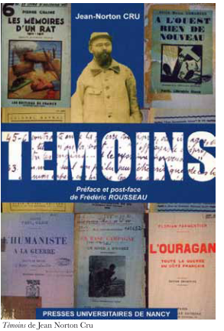
Un précédent : Recueil de témoignages dans “Témoins” de Jean-Norton CRU, 1929

Slide 15
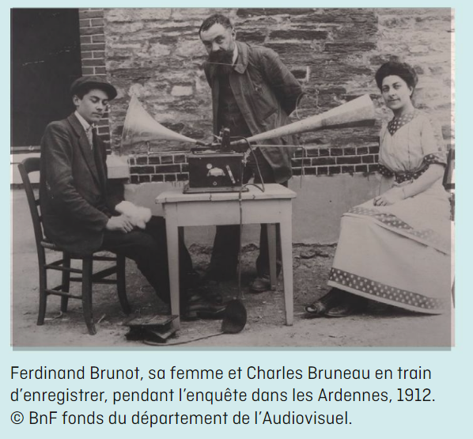
L’historien et le témoignage
Phonographe/graphophone/gramophone (disque plat)
1948 : invention du magnétophone

Slide 16
L’historien et le témoignage
Rupture dans les années 1970
Temps fort : le procès Eichmann en 1961 : quelle valeur pour le témoignage?
Développement de l’”oral history” venu des Etats-Unis dans les années 70
Appropriation des sources orales par d’autres sciences sociales
D. Schnapper crée le concept d’archives orales (aspect théorique et méthodologique)

Slide 17
L’historien et le témoignage
Demande sociale de mémoire au mitan des années 1970-début des années 1980
« devoir de mémoire »
(début années 70, psychanalyse/lettres; mi 70s : champ social et historiographique)
Acteurs : résistants/ déportés rescapés ou les enfants
A l’occasion des commémorations et anniversaires, audition et enregistrement des grands témoins
Volonté de sauvegarder des mémoires menacées
« L’Ere du témoin » A. Wieviorka, 1998
Des contestations :
Daniel Cordier, en 1983, dénonce les témoignages : non respect des faits
Historiens, exclus, le témoignage se substituant à l’histoire

Slide 18
L’historien et le témoignage
Aujourd’hui, les sources orales sont devenues des objets d’histoire : nombreuses, variées, …
Méthode historique (séries, croisements, critiques interne et externe…)
Objets de l’histoire culturelle (on interroge l’oubli, …)
Archives orales au Service Historique de la Défense, Association Française des Archives Sonores, Sonorités., …
Des précautions
Textes de J-J Becker et D. Peschanski

Slide 19
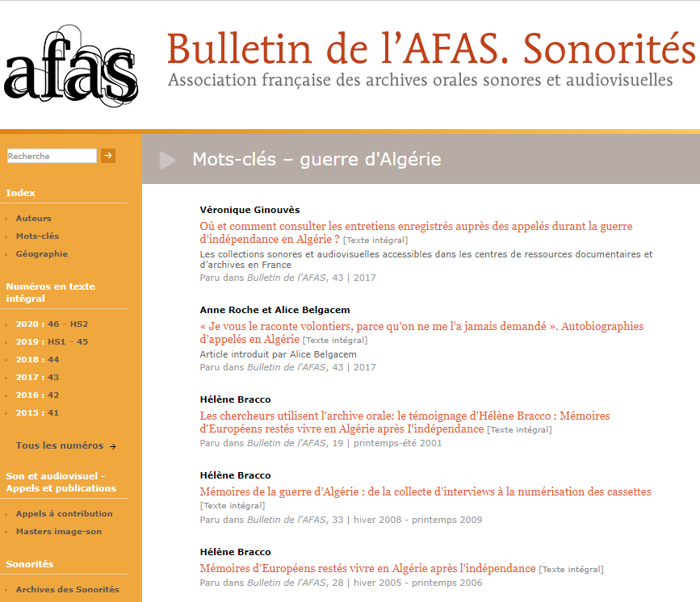

Slide 20
L’enseignant et le témoignage
Pourquoi et comment utiliser le témoignage oral dans une situation d’enseignement ?

Slide 21
L’enseignant et le témoignage
Intérêts du témoignage oral en classe ?
Le témoignage est un état du savoir historique produit en dehors de la classe
Il permet de percevoir une réalité et de susciter un intérêt
Il rend l’histoire vivante, proche, accessible
Permet d’incarner l’histoire
Dire du particulier pour faire comprendre le général ?

Slide 22
L’enseignant et le témoignage
Points de vigilance
Choisir et connaître le témoin/ les témoins
Responsabilité du professeur
Travail des élèves

Slide 23
L’enseignant et le témoignage
Connaître le témoin
Qui parle ?
Où parle-t-il ? (chez lui ?, dans l’établissement scolaire où il est invité ? Le témoignage a-t-il été enregistré ? A-t-il lieu devant les élèves ?)
Quand parle-t-il ? (par rapport à l’événement vécu? Par rapport à son histoire personnelle ?)
Pourquoi parle-t-il (à cause de quoi, en vue de quoi, au nom de quoi ?) ? Intentionnalité du témoin (dimension morale, éthique, psychologique)

Slide 24
L’enseignant et le témoignage
Connaître le témoin
Comment parle-t-il ?
formules employées, récurrence d’images, de références -> « discours transverse », Régine ROBIN, historienne et sociologue, dans « Le naufrage du siècle », 1995
État affectif du témoin
Avoir répondu à toutes ces questions, que dit-il ?
Rendre compte de la construction de la mémoire
Sens humain du témoignage est essentiel/expérience

Slide 25
L’enseignant et le témoignage
Quelques précautions supplémentaires
Respect de l’honneur du témoin
Devoir d’humilité
Préparer l’intervention des élèves

Slide 26
L’enseignant, le témoin, le témoignage
Témoin (s) | Enseignant et ses élèves
Livre ce qu’il a vu, vécu, entendu Décontextualisation | Remettre l’expérience du témoin dans son contexte Contextualisation
Expose des faits en faisant référence à des individus, des événements secondaires Exposition | Expliciter les sous-entendus des témoignages, les références Explicitation
Le témoin raconte ce qu’il a vu, vécu des années auparavant au prisme de sa construction personnelle ultérieure, transforme involontairement son témoignage par ce qu’il a entendu, connaît de la question Anachronie | Replacer les événements dans leur chronologie Diachronie
Le témoin est subjectif car il fait part d’une expérience Subjectivité | Croiser des sources pour faire émerger la connaissance historique Objectivité

Slide 27
L’enseignant, le témoin, le témoignage
La parole du témoin dans un cours d’histoire
Accueillir un témoin est une démarche ambitieuse
Le témoin est une individualité, un cas singulier (S. Veil)
Il incarne l’histoire
En cours d’histoire,
Place pour l’émotion
Construire des savoirs historiques en se servant du témoignage -> vigilance du professeur d’histoire
Montrer aux élèves comment se construit l’histoire (la mémoire dans l’épistémologie de l’histoire)

Slide 28
bibliographie
DELACROIX C., DOSSE F., GARCIA P., OFFENSTADT N., Historiographies, II, concepts et débats, (Le témoin et l’historien), Gallimard, 2010
GOMART Thomas, Quel statut pour le témoignage oral en histoire contemporaine?, https://<www.cairn.info/revue-hypotheses-2000-1-page-103.htm
Consulté le 31/12/2020
LAHAYE Matthieu, Le témoin et l’historien, in www.histoire.ac-versailles.fr
Consulté le 31/12/2020
WALLENBORN Hélène « Les attitudes de l’historien face aux témoins », Bulletin de l'AFAS [En ligne], Archives des Sonorités, mis en ligne le 01 juillet 2002, consulté le 24 avril 2020. URL :
http://journals.openedition.org/afas/2421 (historienne Université Libre de Bruxelles)

Slide 29
HARTLEYB Jean, « Le témoin et l’écriture de l’histoire. », EspacesTemps.net, Laboratoire,
20.04.2004
https://www.espacestemps.net/articles/le-temoin-et-ecriture-de-histoire/
JOUTARD Ph, GRANET-ABISSET Anne-Marie , Histoires de vie, histoire dans la vie L’histoire orale à la française, in
https://www.cairn.info/revue-societes-et-representations-2013-1-page-183.htm Consulté le 31/12/2020
WIEVIORKA Annette Wieviorka, L’ère du témoin, Paris, Plon, 1998./2013
PROST Antoine, Douze leçons d’histoire, Points Histoire, 2014
RICOEUR P., La Mémoire, l’histoire, l’oubli, Seuil, 2000
MEVEL Y., Quelle place pour le témoin en histoire? 2011, In yannick.mevel.free.fr/IMG/pdf/ESDHistoiresujet27.pdf

Slide 30
BERARD Reine-Marie, GIRAULT Bénédicte, RIDEAU-KIKULCHI Catherine Initiation aux études historiques, Bénédicte GIRAULT, l’Oral, p 109-120, octobre 2020
https://reader.epubcloudservice.com/NUMPREMIUM/library

